Slide 1


৩
৪
২
৫
১
মাহবুবু’স ডিজিটাল কন্টেন্ট।
Md. Mahbubul Hoque, Assistant Teacher, Sandikona govt. Primary School, Kendua, Netrokona.

Slide 2

আজকের পাঠে সকলকে
স্বাগতম
Md. Mahbubul Hoque, Assistant Teacher, Sandikona govt. Primary School, Kendua, Netrokona.

Slide 3


উ
প
স্থা
না
প
য়
মো: মাহবুবুল হক
সহকারি শিক্ষক
সান্দিকোনা স.প্রা.বি
কেন্দুয়া, নেত্রকোণা।
mahbubulhoquemubarok@gmail.com
Md. Mahbubul Hoque, Assistant Teacher, Sandikona govt. Primary School, Kendua, Netrokona.

Slide 4


পাঠ পরিচিতি
বিষয়: প্রাথমিক গণিত
শ্রণি: ১ম
অধ্যায়: ৬ষ্ঠ
পাঠ : ক্রমের ধারণা
Md. Mahbubul Hoque, Assistant Teacher, Sandikona govt. Primary School, Kendua, Netrokona.

Slide 5
শিখনফল
৭.১.১। ১ থেকে ১৯ পর্যন্ত সংখ্যাগুলোর মধ্যে যেকোনো দুইটি সংখ্যা তুলনা করে বড়-ছোট বলতে ও লিখতে পারবে।
৭.২.১। ১ থেকে ১৯ পর্যন্ত সংখ্যার ক্রমিক ধারণা লাভ করবে এবং ছোট থেকে বড় ও বড় থেকে ছোট মানের সংখ্যাগুলো ক্রমানুসারে সাজাতে ও লিখতে পারবে।
Md. Mahbubul Hoque, Assistant Teacher, Sandikona govt. Primary School, Kendua, Netrokona.

Slide 6
আবেগ সৃষ্টি
যেকোনো দেশের গানের মাধ্যমে।
Md. Mahbubul Hoque, Assistant Teacher, Sandikona govt. Primary School, Kendua, Netrokona.

Slide 7
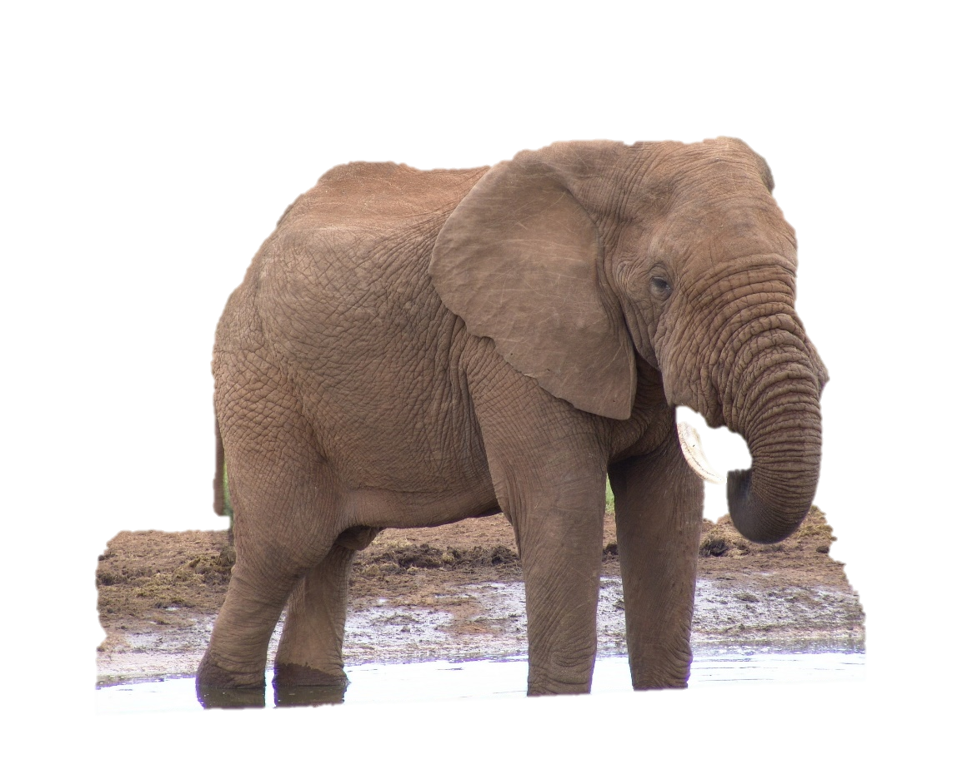
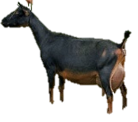
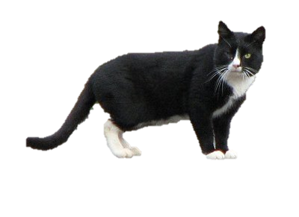
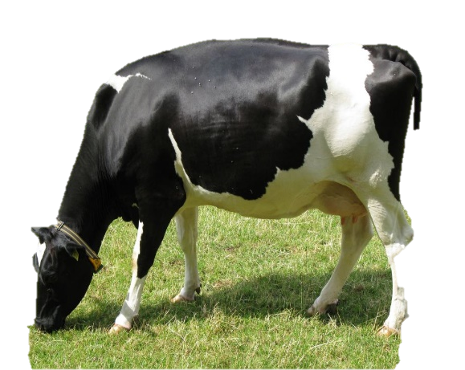
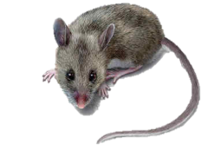
চল আমরা কিছু ছবি দেখি
বড়
আরও ছোট
আরও ছোট
একটু ছোট
আরও ছোট
এটা হচ্ছে ধারাবাহিকতা। এটাকে গণিতের ভাষায় ক্রম বলা হয়।
ছবিগুলো দেখে তোমরা একটু চিন্তা করে বল, ছবিতে তোমরা কি বুঝতে পেরেছ।
Md. Mahbubul Hoque, Assistant Teacher, Sandikona govt. Primary School, Kendua, Netrokona.

Slide 8
আজকে আমরা শিখবো ক্রমের ধারণা।
Md. Mahbubul Hoque, Assistant Teacher, Sandikona govt. Primary School, Kendua, Netrokona.

Slide 9

এখন হবে?
এখন হবে?
এখন হবে?
এখন হবে?
এখন হবে?
এখন হবে?
এখন হবে?
চল প্রজাপতিগুলোকে ক্রমানুসারে সাজাই
এখন হবে?
প্রথমেই আমরা ০টি প্রজাপতি নিলাম
তাহলে এর পর প্রজাপতি হবে?
এখন হবে?
০টি
১টি
২টি
৩টি
৫টি
৬টি
৪টি
৭টি
৮টি
৯টি
১০টি
Md. Mahbubul Hoque, Assistant Teacher, Sandikona govt. Primary School, Kendua, Netrokona.

Slide 10
এই যে আমরা প্রজাপতিগুলোকে একটা ক্রমানুসারে সাজালাম এটাকে বলে ছোট থেকে বড় ক্রমে সাজানো।
এ ধরনের ক্রমে সবচেয়ে ছোট মানটি সবার আগে এবং সবচেয়ে বড় মানটি সবার শেষে থাকে।
Md. Mahbubul Hoque, Assistant Teacher, Sandikona govt. Primary School, Kendua, Netrokona.

Slide 11
তাহলে এর পর কয়টি প্রজাপতি হবে?
প্রথমেই আমরা ১০টি প্রজাপতি নিলাম
চল প্রজাপতিগুলোকে ক্রমানুসারে সাজাই
এখন হবে?
এখন হবে?
এখন হবে?
এখন হবে?
এখন হবে?
এখন হবে?
এখন হবে?
এখন হবে?
এখন হবে?
১০টি
৯টি
৮টি
৭টি
৬টি
৫টি
৪টি
৩টি
২টি
১টি
০টি
Md. Mahbubul Hoque, Assistant Teacher, Sandikona govt. Primary School, Kendua, Netrokona.

Slide 12
এই যে আমরা প্রজাপতিগুলোকে একটা ক্রমানুসারে সাজালাম এটাকে বলে বড় থেকে ছোট ক্রমে সাজানো।
এ ধরনের ক্রমে সবচেয়ে বড় মানটি সবার আগে এবং সবচেয়ে ছোট মানটি সবার শেষে থাকে।
Md. Mahbubul Hoque, Assistant Teacher, Sandikona govt. Primary School, Kendua, Netrokona.

Slide 13
এলোমেলো সংখ্যাকেও এভাবে মানের ক্রমানুসারে সাজিয়ে লিখা হয়।
একটা হলো ছোট থেকে বড়। আর একটা হলো বড় থেকে ছোট ক্রমে সাজানো। যেমন:
Md. Mahbubul Hoque, Assistant Teacher, Sandikona govt. Primary School, Kendua, Netrokona.

Slide 14
কম থেকে বেশি
বড় থেকে ছোট
বেশি থেকে কম
ছোট থেকে বড়
?
০
৯
১
৮
২
৭
৩
৬
৪
৫
৫
৪
৬
৩
৭
২
৮
১
৯
?
০

Slide 15
০
১
২
৩
৪
ছোট থেকে বড় সংখ্যা
৫
৬
৭
৮
৯
১০
১০
৯
৮
৭
বড় থেকে ছোট সংখ্যা
৬
৫
৪
৩
২
১
০

Slide 16
সংখ্যাগুলো কোন ক্রমে সাজানো আছে তা বলি।
২
,
৪
,
৬
,
৭
,
৯
ছোট থেকে বড়
৮
,
৬
,
৫
,
৪
,
১
বড় থেকে ছোট
৩
,
৫
,
৭
,
৮
,
৯
ছোট থেকে বড়

Slide 17
চল আমরা এখন একটা মজার খেলা খেলি
তোমরা তোমাদের গণিত বইয়ের ২৫ পৃষ্ঠা বের করো আর আমার সাথে সাথে খেল।
Md. Mahbubul Hoque, Assistant Teacher, Sandikona govt. Primary School, Kendua, Netrokona.

Slide 18

০ থেকে শুরু করে ছোট হতে বড় ক্রমে গিয়ে ফুল তুলি।
আবার
১
০
১
৪
২
২
৭
৬
৩
৫
লক্ষ্য
১০
২
৮
৯
৬
৫
৬
৩
৮
৭

Slide 19
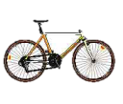
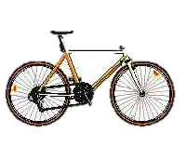
০
৪
২
১
৩
১
৯
৪
৯
লক্ষ্য
১০
৫
৭
৮
৮
২
০
৬
৫
৭

Slide 20
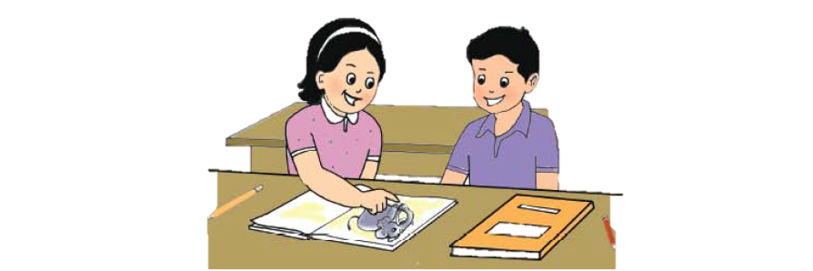
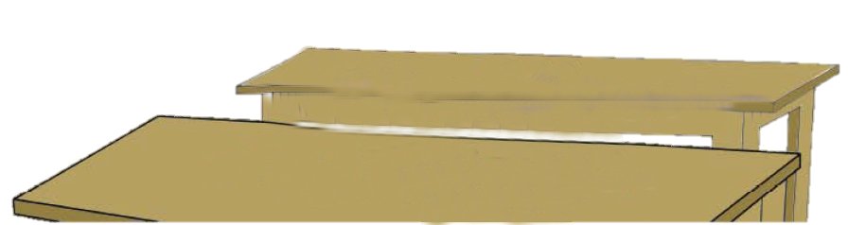
জোড়ায় কাজ
তোমরা তোমাদের গণিত বইয়ের ২৩ পৃষ্ঠা বের করো এবং জোড়ায় বসে খালি ঘরগুলো পূরণ করার চেষ্ঠা করো।
Md. Mahbubul Hoque, Assistant Teacher, Sandikona govt. Primary School, Kendua, Netrokona.

Slide 21
এবার আমার সাথে মিলাও দেখো পেরেছো কিনা?
Md. Mahbubul Hoque, Assistant Teacher, Sandikona govt. Primary School, Kendua, Netrokona.

Slide 22
খালি ঘরে সংখ্যা বসাই
0
1
২
3
4
9
8
৭
6
৫
10

Slide 23
৯
৮
7
6
10
0
১
২
3
৪
5

Slide 24
মাঝের সংখ্যা কত?
7
8
9
0
1
2
6
7
8

Slide 25
পরের সংখ্যা কত?
4
5
9
8
2
3

Slide 26
আগের সংখ্যা কত?
7
8
3
4
8
9

Slide 27
মূল্যায়ন
তোমরা তোমাদের গণিত বইয়ের ২৪ পৃষ্ঠা বের করো এবং পেনসিল ৫ এর প্রথম ৩টি কাজ করো।
Md. Mahbubul Hoque, Assistant Teacher, Sandikona govt. Primary School, Kendua, Netrokona.

Slide 28
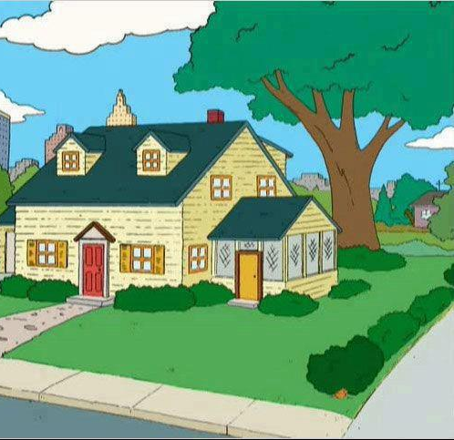
বাড়ির কাজ
আগামি দিন তোমরা তোমাদের গণিত বইয়ের ২৪ পৃষ্ঠার পেনসিল ৫ এর বাকি কাজগুলো তোমাদের খাতায় করে নিয়ে আসবে।
Md. Mahbubul Hoque, Assistant Teacher, Sandikona govt. Primary School, Kendua, Netrokona.

Slide 29

আল্লাহ হাফেজ
সবাই ভালো থেকো সুস্থ্য থেকো
Md. Mahbubul Hoque, Assistant Teacher, Sandikona govt. Primary School, Kendua, Netrokona.

